Slide 1
Scenario: Översvämning
Kategori:
Lokaler

Slide 2
Instruktion
Välj ett lämpligt scenario från FSPOS scenariobank baserat på er verksamhet samt de förmågor som ni avser öva eller testa. Kom ihåg att framtagna scenarier är generella och att egna antaganden behöver göras. I varje inspel kommer det finnas tomma fält som möjliggör anpassning av scenariot. Det är även ni själva som avgör vilka förmågor som ska ingå i övningen eller testet.
Scenariot kommer att presenteras stegvis genom att först presentera en bakgrund, följt av två inspel som driver händelseutvecklingen framåt.
Utifrån scenariot samt efterföljande förslag på frågeställningar är det er uppgift att öva eller testa er förmåga att hantera situationen, detta med stöd av framtagna kontinuitets- och/eller krisplaner samt övriga planer.
Vem eller vilka som ska ingå i övningen eller testet beror på vilka förmågor som avses övas eller testas (inom verksamhet, it eller hos era leverantörer).
Deltagarna ska i god tid innan genomförandet ha informerats om övningen eller testet, samt vad som förväntas av dem.
Beräknad tidsåtgång för genomförandet är ca 2-4 timmar.
Avsätt även god tid för reflektion och diskussion.
För mer information om hur övningar eller tester genomförs, se FSPOS vägledning för kontinuitetshantering eller FSPOS 6 steg till bättre övningar – Metodstöd och praktiska tips vid planering, på www.fspos.se.
ÖVNINGSMATERIAL

Slide 3
Innan vi börjar - följande scenariojusteringar kan behöva övervägas
Vilken tid på dygnet, dag i vecka eller tid på året kommer scenariot att orsaka störst tänkbar påverkan/skada?
Hur länge kommer händelsen att pågå: en timme, en dag, en vecka, flera månader?
Vilka kritiska resurser kan vara drabbade?
Flera delar av er verksamhet kommer sannolikt att drabbas samtidigt av händelsen – hur hanteras händelsen hos andra delar av verksamheten?
Bör även kritiska leverantörer eller andra samverkansparter ingå? Behöver scenariot i så fall justeras?
ÖVNINGSMATERIAL

Slide 4
Bakgrund

Slide 5
Bakgrund
Stora delar av landet har den senaste tiden drabbats av ett intensivt regnoväder som skapat stora framkomlighetsproblem.
Större regnmängder är att vänta i hela ert län. Även en gul vädervarning har utfärdats. Ovädret förväntas dra in under morgondagen. Prognosen är dock osäker.
Under natten har regnovädret tilltagit och SMHI har därför uppdaterat sin varning till en röd varning för risk för stora regnmängder med skyfallsliknande regn på mer än 70 mm på tre timmar. Det finns även risk för kraftig åska.
Klockan 05.30 drar ovädret in över ert län. Ovädret skapar redan stora framkomlighetsproblem och strömavbrott. Därtill säger meteorologer att det intensiva regnovädret ser ut att hålla i sig i flera dagar framöver, men med minskad intensitet.
ÖVNINGSMATERIAL

Slide 6
Inspel 1

Slide 7
Inspel 1
Klockan är [xx:xx] den [datum].
Regnovädret som dragit in över ert län har orsakat omfattande framkomlighetsproblem. I synnerhet är [områden] hårt drabbat, där höga regnmängder har uppmätts under morgonen.
Vattnet fylls på i högre takt än det kan rinna av och väderprognoserna visar på fortsatt kraftig nederbörd, med risk för 100-års regn det kommande dygnet (120 mm under 24 timmar motsvarar 100-års regn).
Ovädret har medfört stora påfrestningar i trafiken. Vägar har tvingats stängas på grund av nedfallna träd och stora vattensamlingar.
Samtal inkommer från medarbetare som inte kan ta sig till arbetet på grund av bristande framkomlighet.
Den fortsatt intensiva nederbörden riskerar att orsaka stora skador på både viktig infrastruktur och fastigheter i [områden].
Förskolor och skolor har alla meddelat begränsad tillgänglighet kommande dygn.
ÖVNINGSMATERIAL

Slide 8
Förslag på frågeställningar att använda som stöd
Vilka är era omedelbara åtgärder?
Vilka konsekvenser innebär händelsen för er? På kort och lång sikt?
Vilka delar av verksamheten är drabbade?
Vilken personal behöver aktiveras?
Vilka typer av planer och/eller kontinuitetslösningar (reservrutin och återställningsrutiner) kan tänkas behöva aktiveras i hanteringen?
Vad är era prioriteringar just nu?
Vad, och hur kommunicerar ni (internt/externt)?
Finns det några samverkansbehov; kring vad, med vem och hur?
ÖVNINGSMATERIAL

Slide 9
Inspel 2

Slide 10
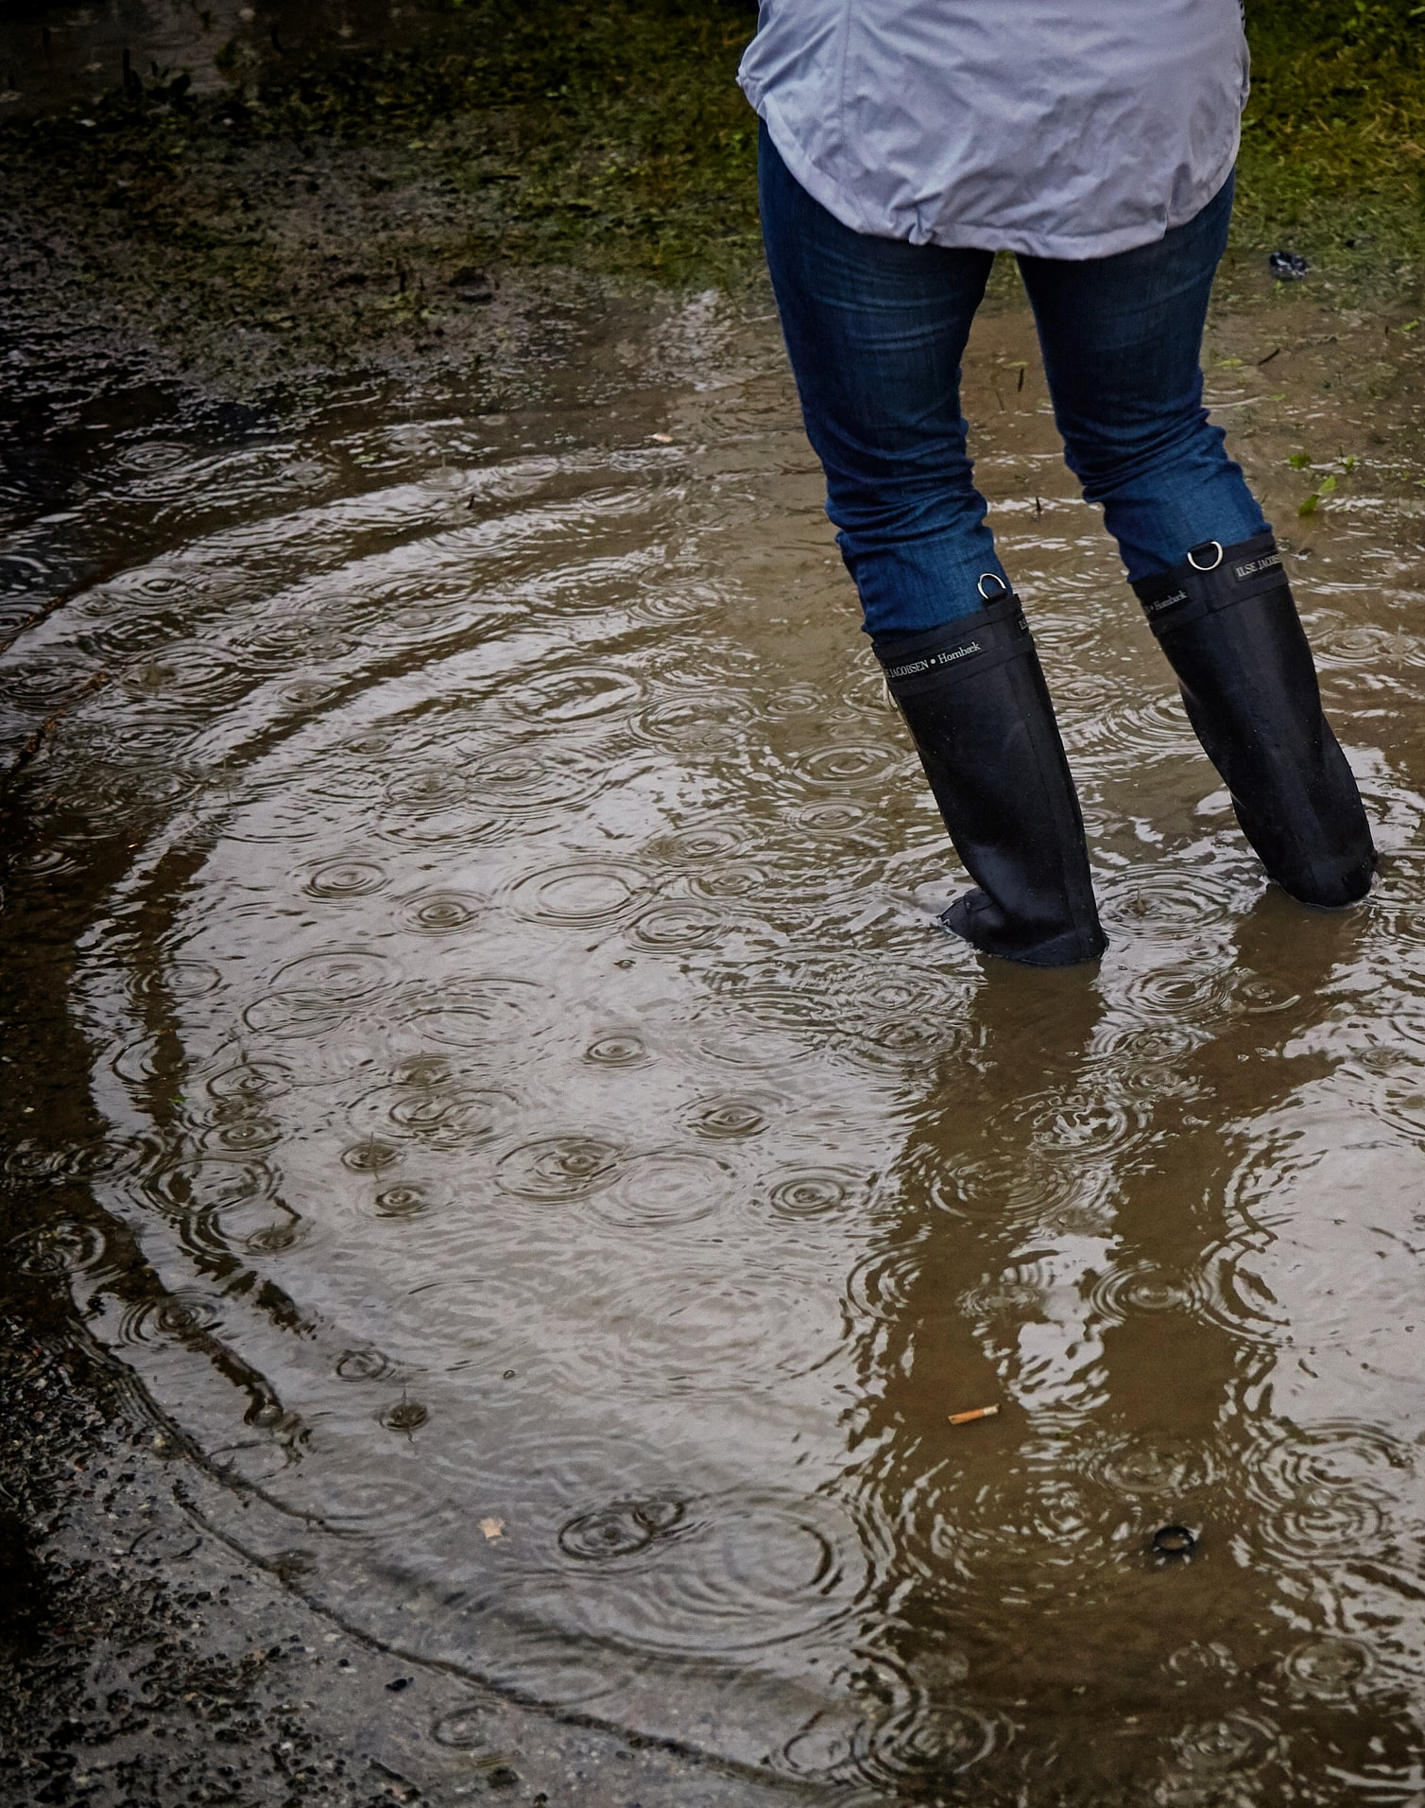
Inspel 2
Klockan är nu [xx:xx] den [datum].
Under det senaste dygnet har det fallit nederbörd motsvarande ett 100-årsregn över de drabbade områdena.
Regnovädret fortsätter, men med minskad intensitet.
I sociala medier sprids bilder på översvämmade källare runt om i [områden].
SMHI kan i nuläget inte ge någon exakt prognos över när regnovädret förväntas avta.
De stora regnmängder har tagit sig in i ert [kontor/anläggning] och orsakat omfattande skador.
En första undersökning av skadorna visar att ert [kontor/anläggning] kommer vara otillgängligt under [x dagar/veckor/månader]. Även [kritisk infrastruktur/resurs] har totalförstörts av de stora vattenmängderna.
Efterfrågan på information från medarbetare är stor.
Flera skolor och förskolor har meddelat att de ej kommer kunna upprätthålla sin verksamhet under det kommande dygnen och kommer därför att hållas stängda.
ÖVNINGSMATERIAL

Slide 11
Förslag på frågeställningar att använda som stöd
Vilka konsekvenser innebär händelseutvecklingen för er?
Vilka delar av verksamheten är fortsatt drabbade?
Vad är era prioriteringar just nu?
Vad, och hur kommunicerar ni (internt/externt)?
Finns det några nya samverkansbehov; kring vad, med vem och hur?
Hur genomförs återställningsarbetet?
Hur genomförs återgången till normalläge?
ÖVNINGSMATERIAL

